Slide 1
4月30日微语报，星期六，农历三月三十，假期愉快！
1.五一进北京公共场所需48小时核酸阴性。
2.东莞落户即可购房，东莞取消新入户购房双半年限制。
3.国家集采胰岛素落地措施公布：医保基金按不低于年度协议采购金额的30%预付给医疗机构。
4.突破！我国科学家将二氧化碳人工合成葡萄糖和脂肪酸。
5.贵阳引导实行首套房首付20%政策，新增个人补息贷款规模20亿元，3个月内发放到位。
6.五一客流高峰较去年下降约61%。
7.六成新冠患者一年后仍有至少一种症状。
8.沈阳：外地人在沈购房不再提供个人所得税或社会保险证明。
9.美方向乌提供的武器或流入恐怖组织。
10.德国议院批准向乌克兰提供重型武器，将尽可能加快交付。
11.以色列国内政治分歧严重，总理收到要求其辞职的死亡威胁。
12.世卫组织：11国现沙门氏菌感染病例，疑为受污染巧克力所致。
【微语】不必羡慕任何一个人，别人有的，那是他努力得来的，你想要的，要自己努力争取。向上走，即使一小步也是新高度!告诉自己，只要够努力，我也可以拥有!不去仰望别人，自己亦是风景。

Slide 2
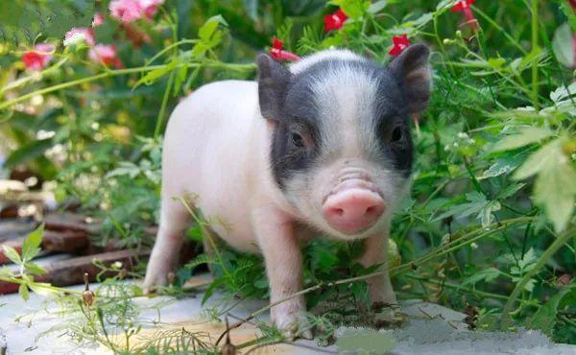
01
明确内涵的方法
美国著名科学家富兰克林有一位仆人，有一次他问富兰克林：“主人，绅士是什么？”富兰克林回答说：“这是一种生物，是一个能吃、能喝、会睡觉，可是什么也不会做的有生命的东西。”过了一会儿，仆人跑到富兰克林身边说：“主人，我现在知道绅士是什么东西了。人在工作，马在干活，犍牛也在劳动，唯有猪只知道吃睡而什么也不干。毫无疑问，猪便是绅士了。”
思考：为什么仆人闹出把猪当绅士的笑话？

Slide 3
选择性必修三 《逻辑与思维》
第四课
明确概念的方法

Slide 4
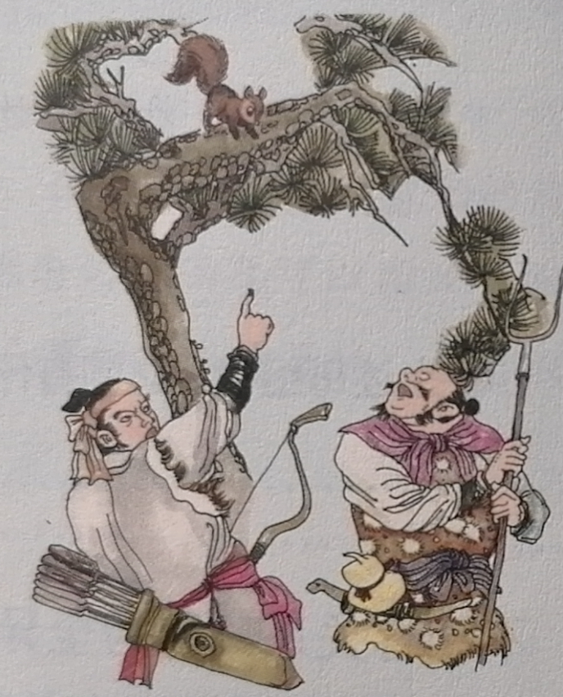
01
明确内涵的方法
【探究活动】一只松鼠趴在树枝上，两个猎人围绕它转了一圈。他们走动时，松鼠也跟着他们转。这时，一个猎人说：“我们已经围绕松鼠转了一圈，因为我们已经围绕松鼠画了一条封闭曲线。”另一个猎人却说：“我们没有围绕松鼠转一圈，因为我们始终只看到松鼠的正面，没有看到它的背面。”两人争得不可开交。
两个猎人发生争执的焦点在哪里?你能够帮助他们解开思想上的困惑吗?
两人争执的焦点在他们对“围绕松鼠转一圈”的内涵的理解存在分歧。
要明确概念的内涵，消除概念在内涵方面的歧义，就需要运用定义的方法。要解决他们之间的争执,就要对“围绕松鼠转一圈”这个概念下一个明确的定义。
给一个概念下定义，就是用简明的语句揭示概念所反映的客观事物的本质属性。

Slide 5
01
明确内涵的方法
艺术
【探究活动】什么是文学？请你试着对其下定义。
定义：文学就是以语言文字为工具形象化地反映客观现实的艺术。
文学
种属关系
以语言文字为工具
形象化地反映客观现实
文学
就是
的
艺术
种差
＋
属概念
被定义项
定义联项
定义项

Slide 6
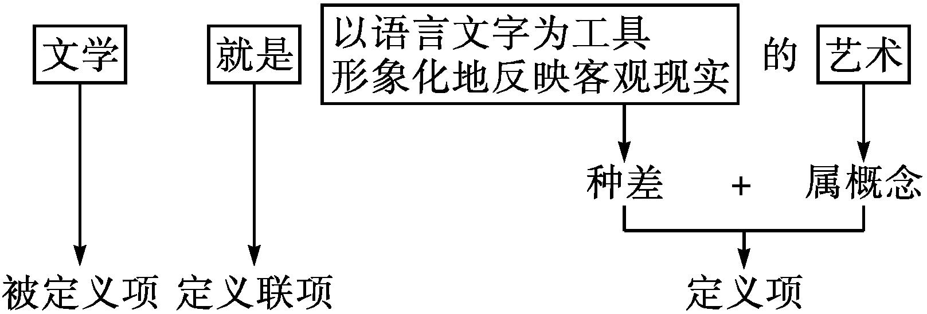
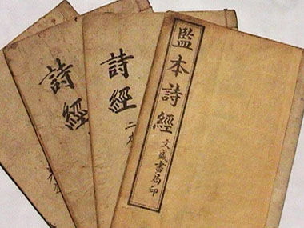
01
01
明确内涵的方法——定义
明确内涵的方法
定义是从 方面明确概念的逻辑方法。给一个概念下定义，就是用简明的语句揭示概念所反映的客观事物的 属性。
定义由 、 和 三部分构成。
定义的最基本、最常用的方法是： 加 。
内涵
本质
被定义项
定义项
定义联项
种差
属概念
这里属概念是指 的属概念；
种差：指同一 概念下的 概念之间的差别，即“被定义项”与其同 的其他 概念之间的差别；
“ ”和“ ”相加构成定义项，用 将被定义项和定义项联结起来，就构成定义。
被定义项
属
种
属
种
种差
属概念
定义联项

Slide 7
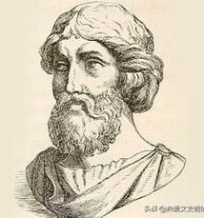
02
课堂练习
新发展理念
古希腊哲学家柏拉图说：“人是没有羽毛的动物。”
1、这一内涵中 （ ）
①“人”是定义项 ②“是”为定义联项
③“没有羽毛”是被定义项 ④“动物”是属概念
A.① ③ B. ③ ④ C. ① ② D.② ④
D
B
2、柏拉图的错误在于（ ）
A.没有深化认识，发展认识
B.没有正确反映人的本质属性
C.没有实现对事物的表面认识到本质认识的飞跃
D.不同的人对同一事物有不同的反映

Slide 8
3、对“矛盾就是对立统一”分析正确的有（ ）。
①“矛盾”是定义项
②“就是”是定义联项
③“矛盾”是被定义项
④“对立统一”是被定义项
A．①② B．①④ C．②③ D．③④
C

Slide 9
01
明确内涵的方法
商品是劳动产品。
商品是用人民币交换的劳动产品。
麻醉就是麻醉剂所起的作用。
哲学不是文学。
儿童是祖国未来的花朵。
【探究活动】假设这些语句都是定义。
这些定义正确揭示了概念的内涵吗？
下一个正确的定义，有什么要求？
首先，应该具备相应的科学知识，正确地认识对象，把握其本质属性；
其次，应该遵循必要的 。
逻辑规则
① 定义项与被定义项的外延必须 .
错误：“定义 ”—“商品是劳动产品”
错误：“定义 ”—“商品是用人民币交换的劳动产品”
全同
过宽
过窄

Slide 10
01
明确内涵的方法
商品是劳动产品。
商品是用人民币交换的劳动产品。
麻醉就是麻醉剂所起的作用。
哲学不是文学。
儿童是祖国未来的花朵。
【探究活动】假设这些语句都是定义。
这些定义正确揭示了概念的内涵吗？
下一个正确的定义，有什么要求？
首先，应该具备相应的科学知识，正确地认识对象，把握其本质属性；
其次，应该遵循必要的逻辑规则。
② 定义项不能直接或间接地包含 .
错误：“同语 ”—“麻醉就是麻醉剂所起的作用”
错误：“ 定义”—“左就是与右相反的方向，右就是与左相反的方向”
被定义项
反复
循环

Slide 11
01
明确内涵的方法
商品是劳动产品。
商品是用人民币交换的劳动产品。
麻醉就是麻醉剂所起的作用。
哲学不是文学。
儿童是祖国未来的花朵。
【探究活动】假设这些语句都是定义。
这些定义正确揭示了概念的内涵吗？
下一个正确的定义，有什么要求？
首先，应该具备相应的科学知识，正确地认识对象，把握其本质属性；
其次，应该遵循必要的逻辑规则。
③ 定义一般不能用 形式
错误：“ 定义”—“哲学不是文学”
否定
否定

Slide 12
01
明确内涵的方法
商品是劳动产品。
商品是用人民币交换的劳动产品。
麻醉就是麻醉剂所起的作用。
哲学不是文学。
儿童是祖国未来的花朵。
【探究活动】假设这些语句都是定义。
这些定义正确揭示了概念的内涵吗？
下一个正确的定义，有什么要求？
首先，应该具备相应的科学知识，正确地认识对象，把握其本质属性；
其次，应该遵循必要的逻辑规则。
④ 定义不能用 .
错误：“ 定义”—“儿童是祖国未来的花朵”
比喻
比喻

Slide 13
4、问：“什么是哲学？”答：“哲学不是文学。”这一回答( )
A．犯了“定义过宽”的逻辑错误
B．犯了“循环定义”的逻辑错误
C．犯了“否定定义”的逻辑错误
D．犯了“比喻定义”的逻辑错误
C

Slide 14
B
5、“罪犯就是犯罪的人。”这个定义（ ）
A．正确，符合种差加属概念的定义原则
B．错误，犯了“同语反复”的逻辑错误
C．错误，犯了“定义过窄”的逻辑错误
D．错误，犯了“定义过宽”的逻辑错误

Slide 15
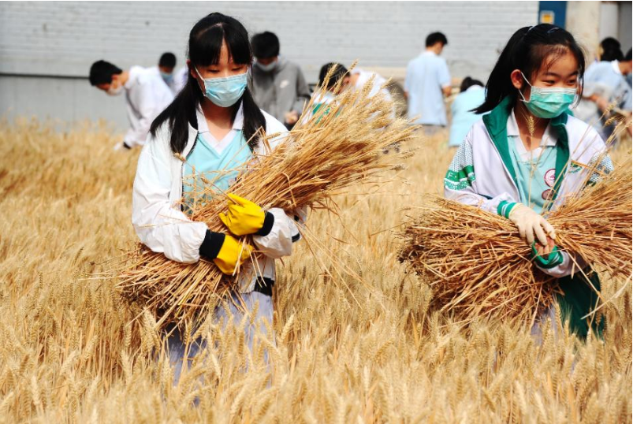
明确外延的方法
【探究活动】一位老师带领学生参加志愿活动，去农村支援麦收。在安排任务时，他说：“男同学割麦子，女同学把割下来的麦子捆起来，体力强的同学把麦捆运到场院去，体力弱的同学在地里捡麦穗。大家根据自己的情况，按照上面的分工排成四排。”学生们听后，不知道自己该站在哪一排。
学生们为什么不知道自己该站在哪一排？
老师的分类错在哪里？怎样说才能让学生明白？
(1)该老师在对本班的同学进行划分时,用了不同的标准,既用了性别,又用了体力,所以导致同学们无所适从。
(2)在同一次划分中,只能用同一个标准。
可以进行二次划分,先按性别分成两排,然后按体力再分别对这两排进行划分。

Slide 16
2、
明确外延的方法
1、划分
(1)含义:
划分是从外延方面明确概念的逻辑方法。
(2)方法:
依据一定的标准,把一个概念的外延分为几个小类。小类是大类的种,大类是小类的属。划分就是把一个属分为几个种的逻辑方法。
(3)构成:
由母项和子项两部分构成
战争分为正义战争和非正义战争。
母项
子项

Slide 17
A
6、下列不属于划分的是（ ）
A．地球可以分为南半球和北半球
B．小说可分为长篇小说、中篇小说和短篇小说
C．人可以分为老年人、中年人、青年人、少年儿童和婴儿
D．刑罚的主刑可以分为管制、拘役、有期徒刑、无期徒刑和死刑
整体与部分关系的，叫分解！

Slide 18
【知识拓展】注意区分划分和分解
划分是把一个属概念分成若干种概念，分解是把整体分为部分。划分和分解可用一种逻辑方法来检验、区分。划分和分解有相同的结构：A分为A₁,A₂,…，A_{n}。如果“A是A_{i}”（i=1,2,…，n)，这一断定成立，则说明表达的是划分，否则不是。
例如“老人是人”成立，说明把“人”分为“老人、青年”等是划分。
“海淀区是北京”不成立，应该改为“北京”分为“海淀区”等，这不是划分，而是分解。

Slide 19
2、
明确外延的方法
2、作出正确的划分的要求
（1）必须充分了解概念所反映的对象之间的客观关系；
（2）要遵循划分的逻辑规则。
有哪些？

Slide 20
2、
明确外延的方法
①子项的外延之和必须等于母项的外延。
否则，就会犯“划分不全”或“多出子项”的逻辑错误。
选票分为赞成票和反对票。
实词分为名词、动词、形容词、数词、量词、代词、拟声词和介词
——划分不全
——多出子项

Slide 21
7、下列语句都属于不正确的划分，其中违反“子项的外延之和必须等于母项的外延”这一规则的是（ ）
①句子可以分为陈述句、疑问句、感叹句
②人可以分为成年人、未成年人、男人和女人
③概念之间的外延关系可分为相容关系、反对关系、矛盾关系
④虚词分为副词、介词、连词、助词、叹词、拟声词和代词
A．①③ B．②③ C．①④ D．②④
C
祈使句
——划分不全
——划分标准不一
——越级划分
——多出子项

Slide 22
2、
明确外延的方法
②在同一次划分中，只能用同一个标准。
否则，就会犯“划分标准不一”的逻辑错误。
犯罪分为故意犯罪、过失犯罪、共同犯罪。
邮件有电子邮件、平寄邮件、国际邮件几大类。
三角形分为锐角三角形、钝角三角形、直角三角形、等边三角形。
——划分标准不一

Slide 23
A
8、下列语句的划分，正确的是（ ）
A．人口分为农业人口和非农业人口
B．文学包括小说、诗歌、戏剧
C．科学楼包括计算机室、实验室、仪器药品室、厕所等
D．从市场范围看，市场分为国际市场、国内市场和资本主义市场
散文 、神话

Slide 24
2、
明确外延的方法
③划分应该逐级进行，不能越级。
否则，就会犯“越级划分”的逻辑错误。
农田里种有棉花、黄麻和粮食作物。
词可以分为名词、动词、形容词、数词、量词、代词、虚词
马克思主义哲学包括辩证唯物主义和社会历史观、价值观和人生观。
——越级划分

Slide 25
概念是变化发展的
材料一：很多年前，通讯工具的外延只限于电话、电报等，而今通讯工具的外延已经扩展为电话、电报、短信、电子邮件、微信、QQ等等。
材料二：思维是不断发展的。每个时代都会产生具有时代特色的新概念，如现在流行的“网购”“云计算”“大数据”“区块链”等。
①任何概念都是内涵和外延的统一。准确地把握概念，既要弄清概念的内涵，又要分清概念的外延。
②认识对象是变化发展的，反映认识对象的概念也会发生变化，概念的内涵和外延不可能固定不变。
③同时，随着认识的不断深化，人们对概念内涵和外延的理解也会越来越深刻和精确。

Slide 26
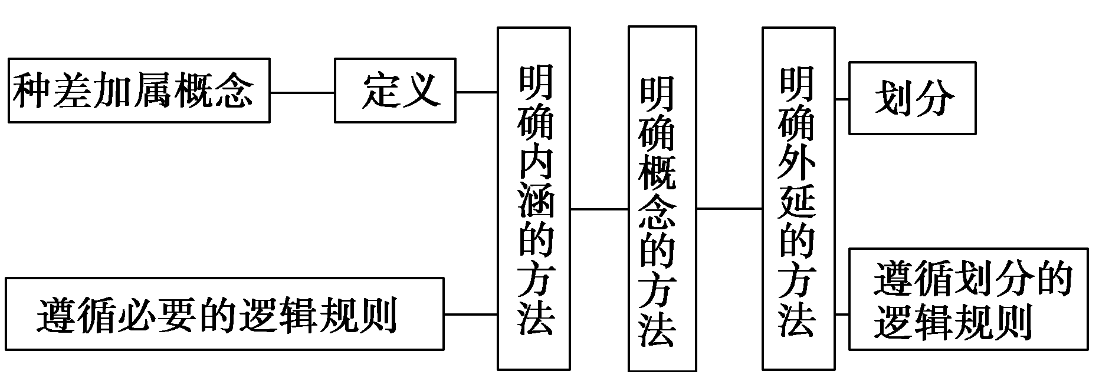
课堂小结:

Slide 27
知识结构
定义项与被定义项的外延必须全同
定义项不能直接或间接地包含被定义项
定义一般不能用否定形式
定义不能用比喻
“定义过宽或过窄”
明确内涵的方法：定义
要求
“同语反复”或“循环定义”
被定义项＋定义项（种差＋属概念）＋定义联项
“否定定义”
“比喻定义”
子项的外延之和必须等于母项的外延
在同一次划分中，只能用一个标准
划分应逐级进行，不能越级
明确外延的方法：划分
“划分不全”或“多出子项”
要求
“划分标准不一”
把一个属分为几个种
母项＋子项
“越级划分”

